Slide 1
Teknik OOP Abstract Class & Method, Object Interface dan Polimorfisme
AdhityaIR

Slide 2

Abstract ?

Slide 3
Pengertian Abstract Class & Method
Abstract Class adalah sebuah Class yang tidak bisa di buat menjadi Object dan berperan sebagai kerangka dasar atau sebuah (Pattern) bagi Class turunannya.

Slide 4
Sample Abstract Class & Method
<?php
abstract class Kerangka {
abstract public function Patern();
}
?>

Slide 5
Latihan Abstract Class & Method
Apakah bisa Abstract Class membuat Object baru?
Apakah bisa Abstract Class memiliki Property dan Method biasa?
Apakah bisa kita tidak menggunakan Method yang diturunkan dari Abstract Class?

Slide 6
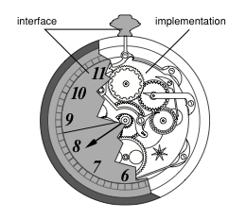
Object Interface ?

Slide 7
Pengertian Object Interface
Object Interface adalah Partern Method, sebuah Class yang menggunakan Interface harus tersedia implementasi dari method yang ada di dalam Interface.

Slide 8
Sample Object Interface
interface Object {
public function method();
}
class Turunan implement Object {
public function method() {
return “perintah”;
}
}

Slide 9
Latihan Object Interface
Apakah bisa Interface di ganti Hak Akses nya menjadi selain Public?
Apakah bisa Interface di turunkan (Inheritance)?
Apakah bisa Interface menggunakan Konstanta Class?
Apakah bisa Interface di isi dengan Method biasa?

Slide 10
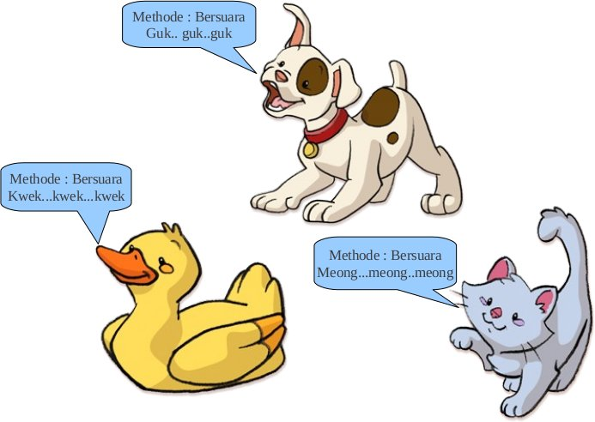
Polymorphisme?

Slide 11

Pengertian Polymorphisme
Polymorphisme di ambil dari 2 kata (poly) banyak, (morph) bentuk. Artinya satu function yang memiliki banyak bentuk.

Slide 12

Sample Polymorphisme
……
function morpher($poly) {
return $poly->Catch();
}
echo morpher($dragon);
echo morpher($goblin);
echo morpher($bomb);

Slide 13
Latihan Polymorphisme
Apakah bisa Polymorphisme ini digabungkan antara Abstract dengan Interface Object?
Apakah sebenarnya tujuan dari Polymorphisme?

Slide 14

Tujuan Polymorphisme
Konsep polimorfisme yang kita bahas bertujuan untuk membuat struktur pola dari Class dan turunannya

Slide 15
Ada yang ingin ditanyakan ?

Slide 16
Terimakasih
Pakar-Software.com
Materi-it.com

